Slide 1
祁县六曲香商贸有限公司
2023年1月1日-2025年6月30日
成品库叉车装卸招标项目说明
祁县六曲香商贸有限公司

Slide 2
目录
一、招标项目基本信息
二、工作内容及预计工作量
三、交货单出库流程
四、入库流程
CONTENTS
五、叉车作业要求
六、装卸作业要求

Slide 3
一、招标项目基本信息
项目名称： 祁县六曲香商贸有限公司2023年1月1日-2025年6月30日成品库叉车装卸
项目地点： 六曲香分公司
项目期限： 2023年1月1日-2025年6月30日

Slide 4
二、工作内容及预计工作量
 | 项目 | 年预计量（吨） | 是否需要叉车 | 是否需要装卸 | 备注
交货单出库 | 传统、现代渠道等发货 | 52000 | √ | √ | 基本为整托出库，非整托比例5%
 | 自提发货 | 200 | √ | √ | 基本为六曲香系列
 | 移库出库 | 500 | √ | √ | 非整托运输，需装卸
入库 | 生产入库 | 55000 | √ | × | 整托入库
 | 移库入库 | 7000 | √ | √ | 散装到货，人工贴扫二维码码放到托盘、叉车搬运入库
合计 |  | 114700 | 114700 | 59700
注：
1、叉车装卸工作量全部以毛重吨核算，年预计工作量仅供参考，以实际发生为准；
2、叉车结算方式：叉车作业量为二分库全部交货单出库量+移库入库+生产入库；
3、装卸结算方式：装卸作业量为叉车作业量扣除无需装卸的作业，如餐饮渠道发货、生产入库等；
4、甲方负责提供4台叉车供乙方使用。

Slide 5
三、交货单出库流程
运输司机持交货单提货
（姓名、车号、日期、电话）
叉车司机根据合格交货单， 在WMS进行出库操作
整托盘产品叉车司机直接叉上提货车
非整托出库产品拣选人员先按数量进行拣选，并使用扫码枪进行扫码
叉车司机叉上提货车
注：
1、保证出库数量、品项的准确，签票内容清晰；
2、确保发货效率高效、运输车辆及时装车。
3、保证非整托产品每箱扫码出库，确保追溯准确；
4、所有票据当日下班前必须交回票据室，保证日清日结
装卸人员装车，叉车搬运人员清点数量无误后，在票据上签姓名及所发货品种生产日期、批次号，将票据粉、黄联留下其它联交给司机，司机离场
票据粉联黄联交票据室

Slide 6
四、入库流程
生产入库产品
移库入库产品
叉车从生产线叉到各产品所属库房入库
有二维码产品
装卸人员直接卸车
无二维码产品装卸人员需要每箱贴二维码后，再进行卸车
叉车司机入库
全部完成后核对数量并在入库票上签字，留白联交到票据室
注：
1、确保移库入库效率高效、运输车辆及时卸车。
2、所有票据当日下班前必须交回票据室，保证日清日结

Slide 7
五、叉车作业要求
1、接受红星公司及部门的管理制度和工作要求，必须服从仓库人员的指挥，并接受安保人员的监督。
2、严禁携带任何与工作无关的东西进入库区，严禁非当班作业的任何人员进入库区。
3、厂区内严禁吸烟，库区内禁止随意走动及乱扔垃圾，上班期间不得饮酒。
4、叉车人员稳定，不受节假日等限制，确保产品按时出库。
5、叉车人员穿戴好必要的防护用品，按照叉车操作规程及库区作业要求执行。
6、认真审核票据，会使用系统按照票据下发作业指令。
7、发货时，仔细核对票据上的品种，数量，及车辆信息，确保发货品种数量准确；签票内容清晰，收发货所有票据当日下班前必须交回票据室。
8、手工线入库产品检查缠绕膜是否缠好，每托盘码放要求及数量是否一致，无歪斜，无超高，检查无误后方可入库。
9、杜绝发错货情况，无论是多发还是少发都是错发，给运输商、车辆、客户及仓库带来不必要的麻烦，当事人不仅承担后果还要计入考核。
10、每单票据单车发货完毕后，要在系统上核对票据上的数量是否全部出完，确认无误后，在票据上签字确认，并注明发货产品的生产日期。
11、叉车专人专用，定期保养，有问题及时报修，因个人使用原因车辆损坏需照价赔偿。
12、不用时叉车必须停放至指定区域，同时拔钥匙拉手刹，严禁叉车乱停乱放。
13、每天对叉车进行点检，进行卫生检查，包括外观，电瓶、及点检部件。
14、禁止在叉车上接打电话看手机等不安全行为。
15、叉车禁止推托盘装货，叉货过程中出现的托盘损坏或产品破损责任人照价赔偿。
16、每个人的作业区就是自己的卫生责任区，要求下班后必须清理作业区的卫生，要求地面干净，设备表面无灰尘，消防器材，护栏等无尘土。
17、叉车作业时千万注意库内的消防设施及配套设施，防撞护栏等，避免出现剐蹭等情况，一旦出现，立即汇报，如隐瞒不报，后期发现将从严从重处理。
18、消防器材，配电柜前不得放置任何物品，备货区备货不得出线，整齐码放，托盘及时回库，不得随意堆放。
19、保持办公室及更衣室干净整洁，个人物品一律入柜，手套、大衣、等物品不得随意乱放。
20、监督装卸人员及提货司机一律不得进入库区，自提货人员及内部提货人员引导走人行线，对发现的一切不安全行为一律有权制止，对不服从者立即汇报领导。

Slide 8
六、装卸作业要求
1、接受红星公司及部门的管理制度和工作要求，必须服从仓库人员的指挥，并接受安保人员的监督。
2、严禁携带任何与工作无关的东西进入库区，严禁非当班作业的任何人员进入库区。
3、厂区内严禁吸烟，库区内禁止随意走动及乱扔垃圾，上班期间不得饮酒。
4、装卸人员稳定，不受节假日等限制，确保产品按时出库。
5、工作期间必须穿防砸鞋，反光背心。
6、零头拣选人员要仔细核实好出库数量，确保数量准确，扫码数据真实有效，拣选及扫码完毕后，核对数量，并将单号标明或告知发货人。拣选错误造成产品出库无法追回的由当事人负责赔偿。
7、装车前，检查车辆是否符合装货要求，卫生是否合格，对托盘或产品造成污染的车辆不予装车，同时向领导汇报。
8、装车过程中要轻拿轻放，整齐码放，装车过程中出现的人为破损要求装货人照价赔偿。
9、移入库产品卸车时，部分产品需要贴扫码入库，要求卸货人员会使用扫码枪，熟练操作，认真负责，一旦扫码错误入库，后期修改难度极大，所以必须认真对待，避免出现错扫情况，后期会纳入考核。
10、使用过的空托盘要求轻拿轻放，码放整齐，不得乱扔乱放，如发现人为损坏必须照价赔偿。
11、装车完毕后清理现场周边卫生，要求无杂物，无废弃物，垃圾放置指定地点分类投放。
12、保持办公室及更衣室干净整洁，个人物品一律入柜，手套、大衣、等物品不得随意乱放。
13、监督装卸人员及提货司机一律不得进入库区，自提货人员及内部提货人员引导走人行线，对发现的一切不安全行为一律有权制止，对不服从者立即汇报领导。

Slide 9
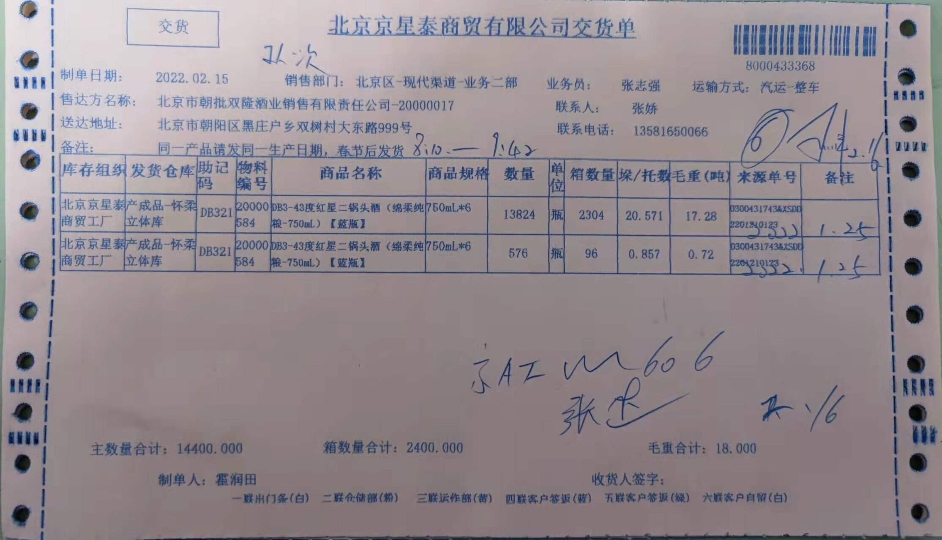
七、出库单示例
装卸人员装车时间
发货人签姓名、发货日期
签所发产品的生产日期
司机签姓名、车号、日期

Slide 10
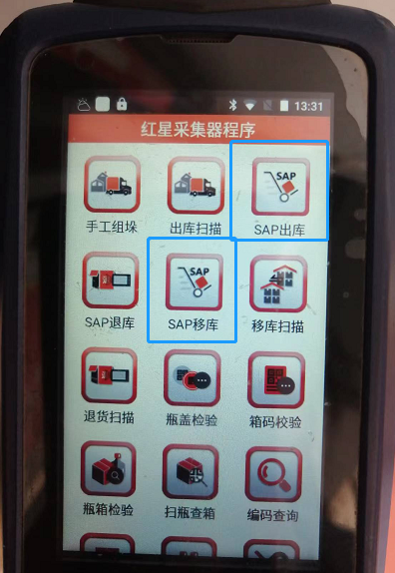
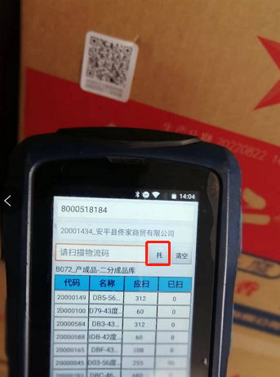
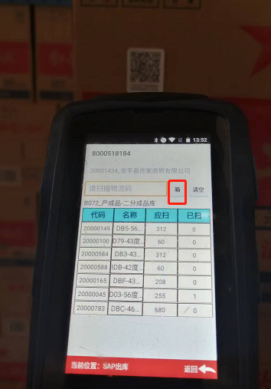
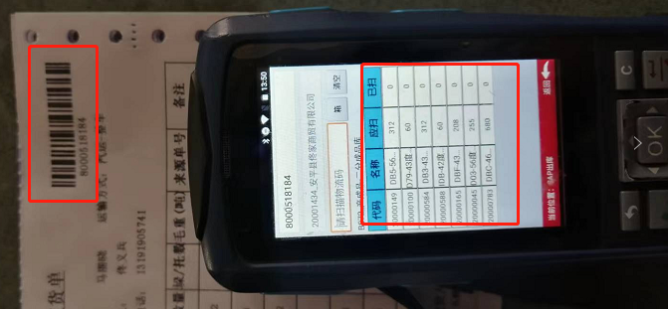
八、出库扫码枪使用示例
1、按交货单类型选择SAP出库或SAP移库
2、扫描交货单号并核对出库信息
3、按托或箱完成拣选

Slide 11
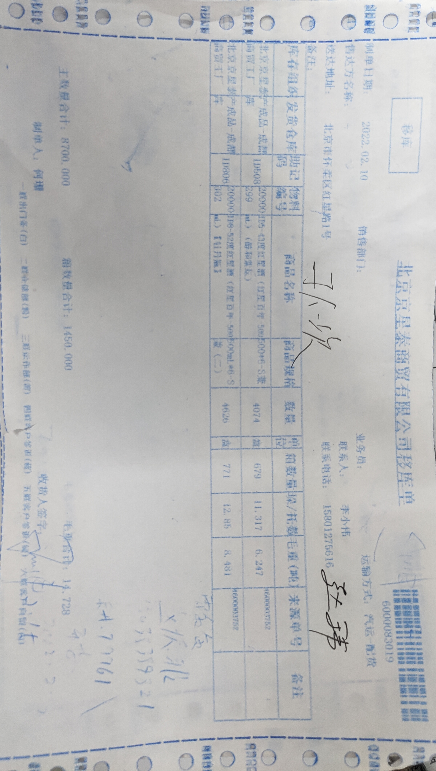
九、入库单示例
收货人确认数量无误签字

Slide 12
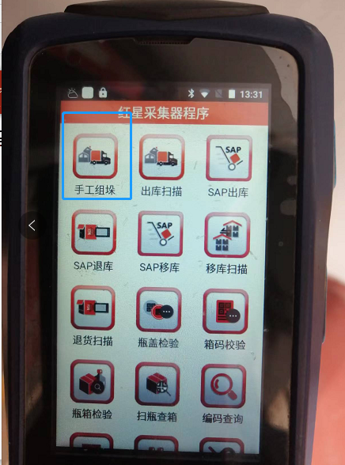
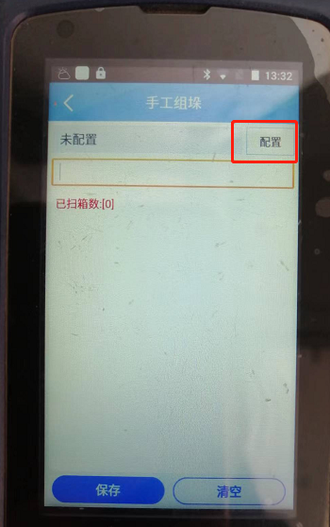
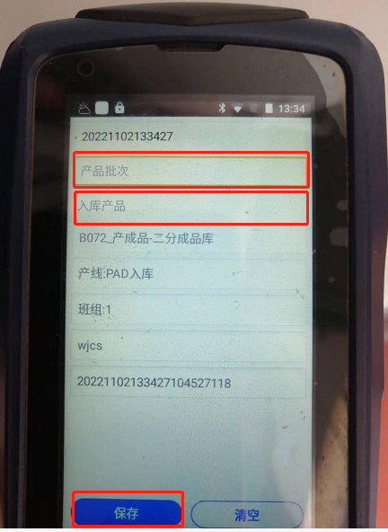
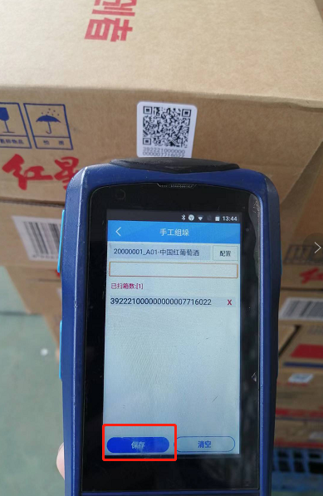
十、入库扫码示例
1、选择手工组垛
2、对产品批次、入库产品进行配置
3、完成组垛扫描

